Slide 1
Zaznavanje in manipulacija deformabilnih objektov z robotom
Stojan Budjak

Slide 2
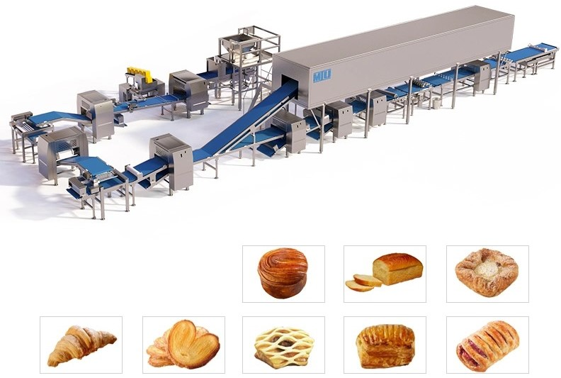
Robotizacija
avtomatizacija
prehrambena industrija
pripravo kruha
1. Natančno doziranje in
mešanje osnovnih sestavin
2. Gnetenje → razvije glutena
3. Zarezovanje krušnega testa in pripravo za peko
4. Krušno testo se pеče

Slide 3
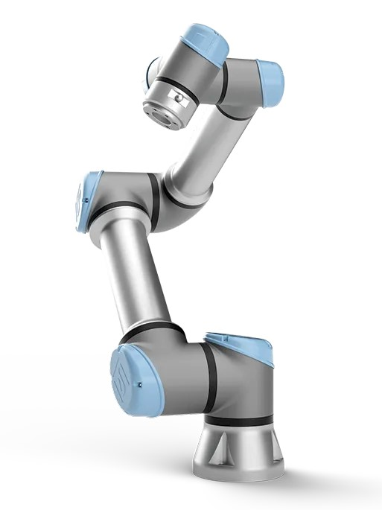
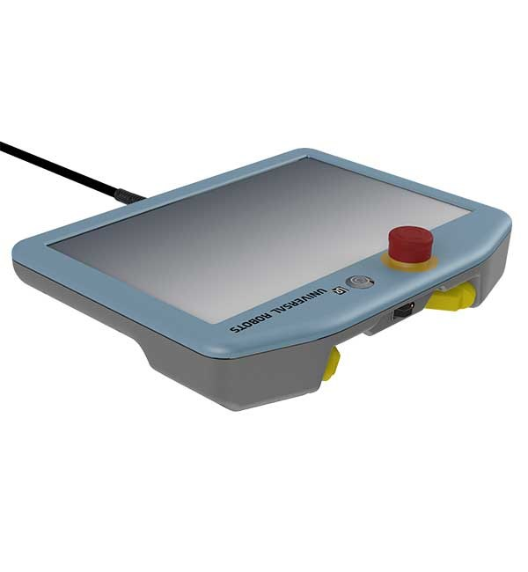
Izbira ustrezne opreme
Robot UR5e, Universal Robots
Ročna učna enota
Omogoča učinkovito
programiranje in nadzor robotskega manipulatorja
Masa: 18,4 kg.
Doseg: 850 mm.
Nosilnost: 5 kg.
Ponovljivost: ± 0.03mm.

Slide 4
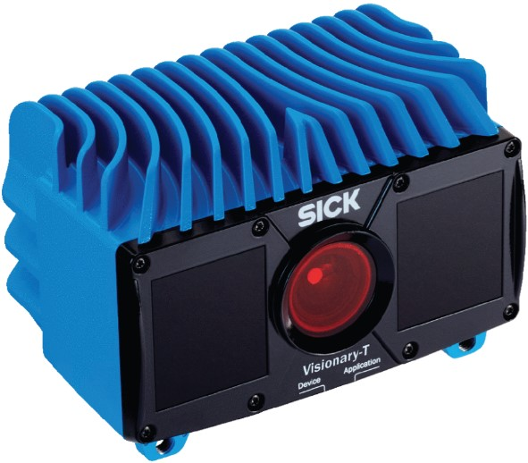
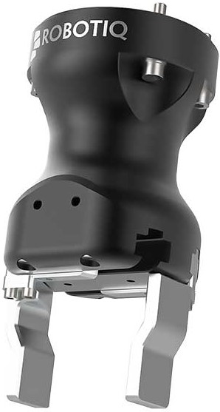
Senzor Visionary-T, SICK
Prijemalo tipa Hand-E
Zasnovano za natančno
in zanesljivo rokovanje
z orodij, kot je nož za
zarezovanje testa
Ločljivost: 176 х 144 pisklov.
Zajem slik: do 50 slik/s.
Domet: od 0,5 m do 60 m.
Hitrost prenosa podatkov: 60 Mbit/s.

Slide 5
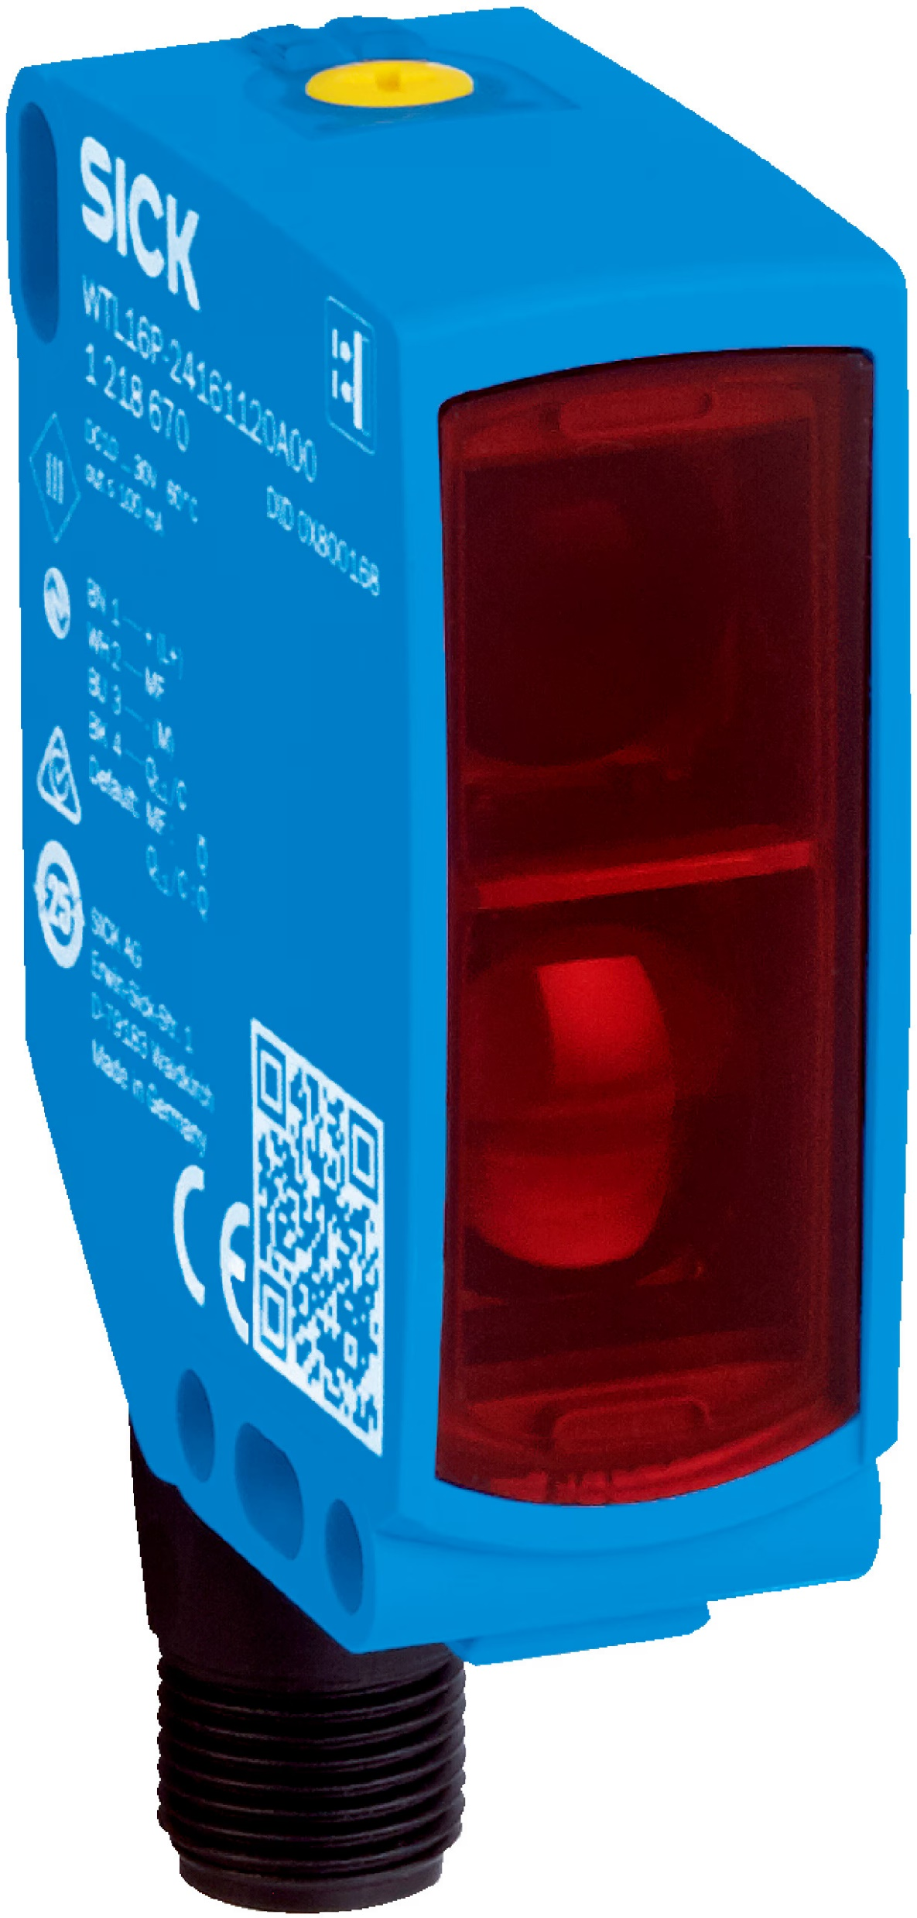
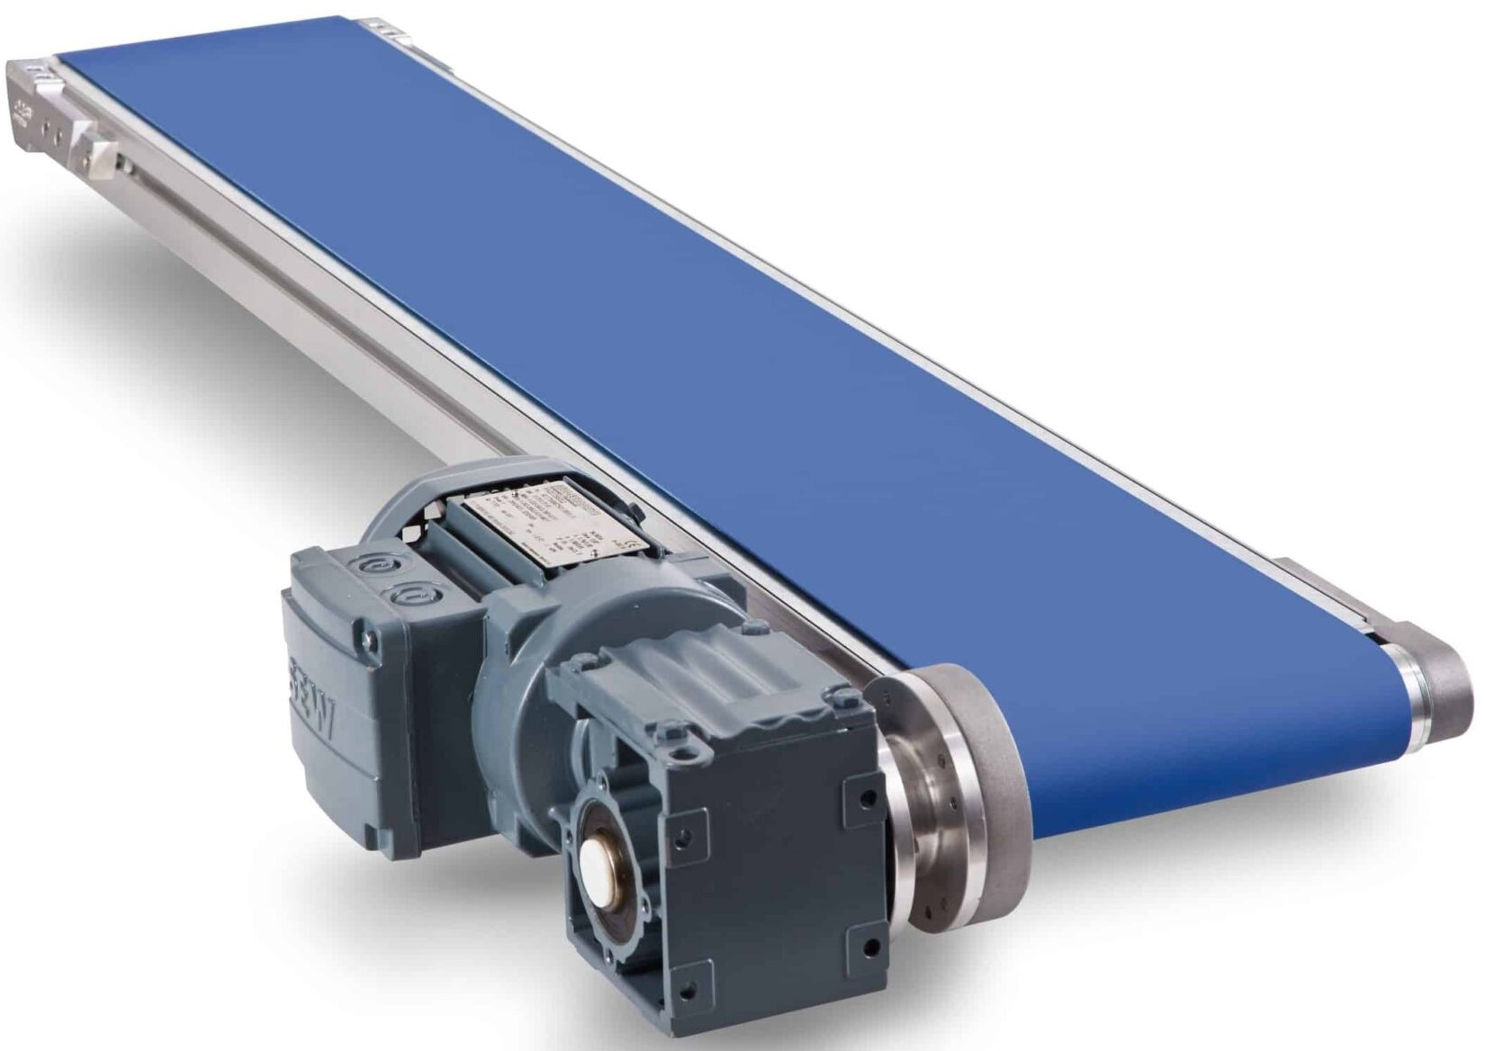
Tekoči trak
Laserski senzor, SICK
Zagotavlja nemoten in
enakomeren prenos testa
skozi celotnega procesa
Domet zaznavanja: od 1 cm do 50 cm.
Razred zaščite IP67.

Slide 6
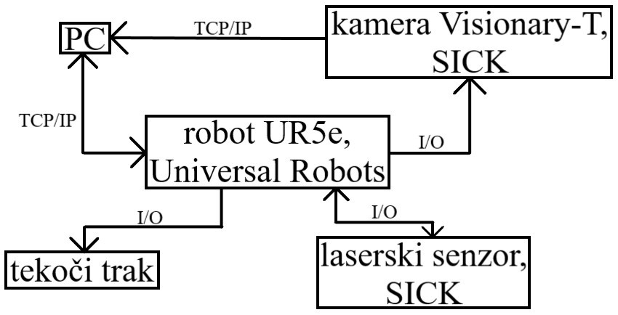
Komunikacija

Slide 7
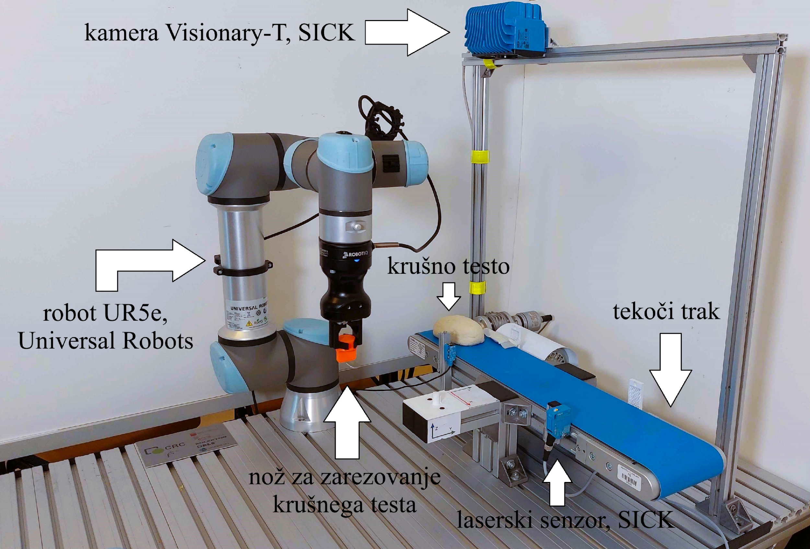

Slide 8
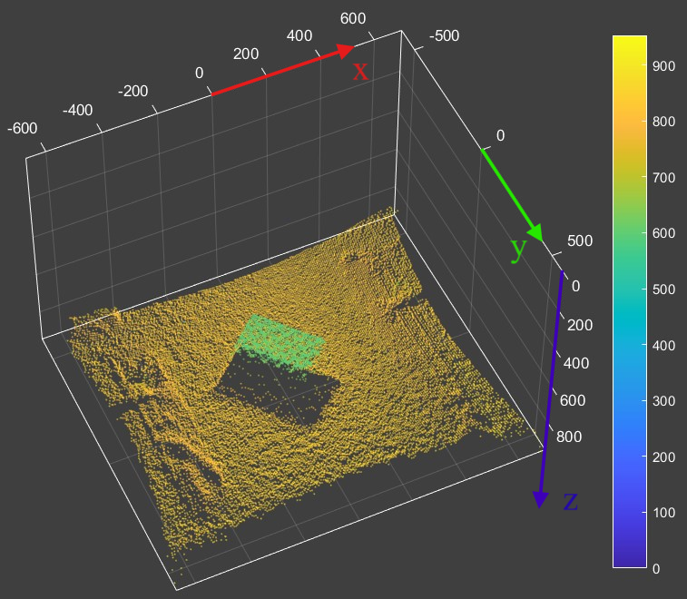
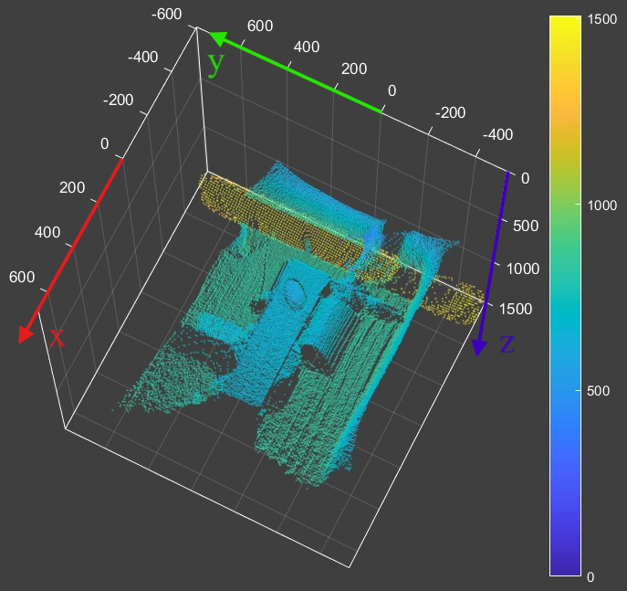
Prepoznavanje in lokalizacija testa

Slide 9
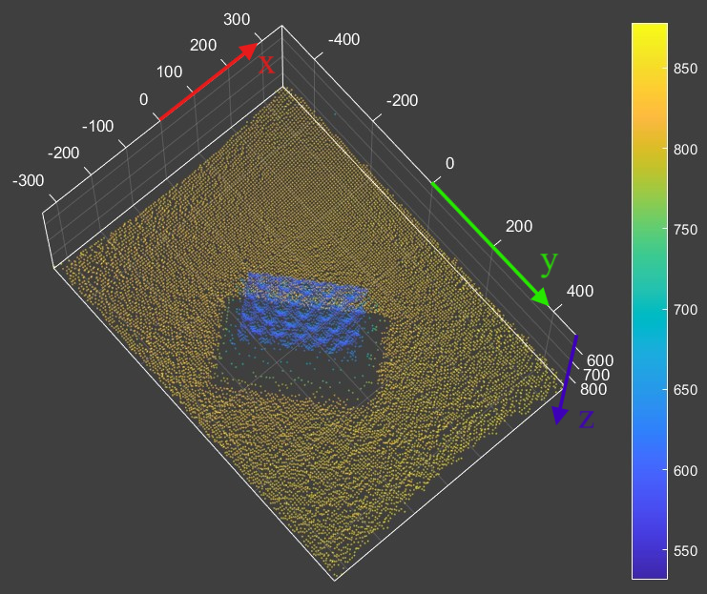
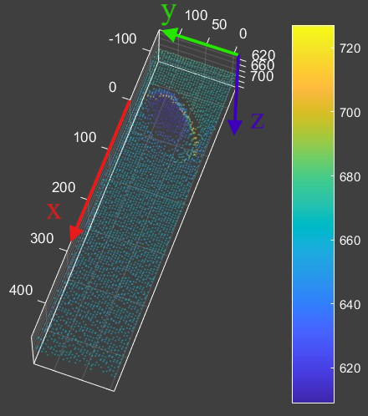
Omejen prostor v katerem se lahko nahaja:
a) objekt testnega oblaka točk
b) testo nad tekočim trakom

Slide 10
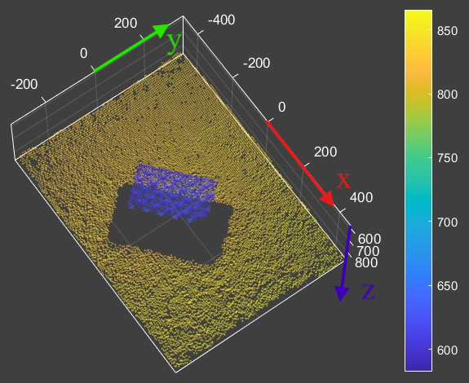
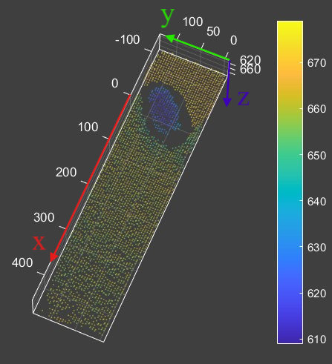
Statistično odstranjevanje odstopanj
(ang. Statistical Outlier Removal, SOR) na:
a) testnem oblaku točk
b) oblaku točk krušnega testa

Slide 11
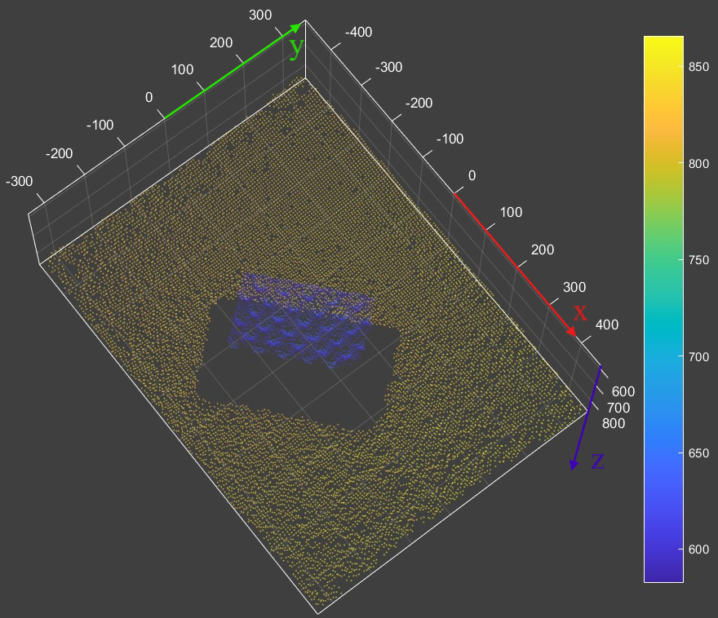
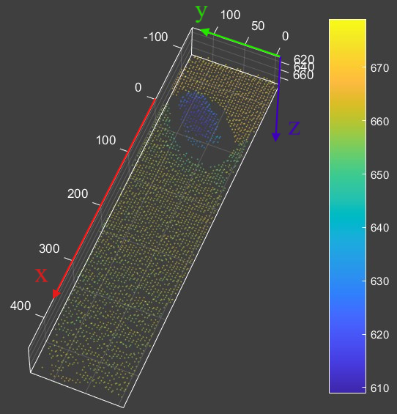
Filtriranje mreže vokslov
(ang. Voxel Grid Filtering) na:
a) testnem oblaku točk
b) oblaku točk krušnega testa

Slide 12
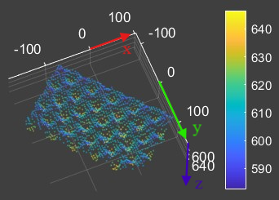
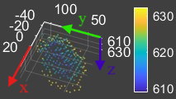
Uporabo metodo RANSAC
(ang. Random Sample Consensus, RANSAC) na:
a) testnem oblaku točk
b) oblaku točk krušnega testa

Slide 13
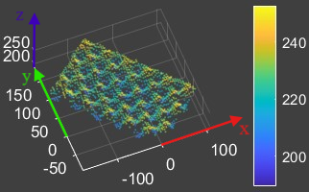
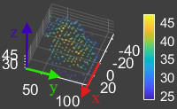
Transformiran oblak točk:
a) testnega objekta
b) krušnega testa

Slide 14
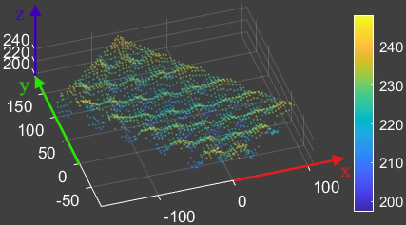
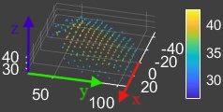
Uporaba sredinjskega filtra
(ang. Median Filter) na:
a) Testnem oblaku točk
b) krušnega testa

Slide 15

Načrtovanje trajektorij zarezovanja
Ideja:
Kako naj zarezujemo kruh?
Najdemo lokalne osi.
Dogovor: zarezovanje vedno poteka vzdolž najdaljše lokalne osi (os x`).
Uporabnik nastavi število rezov.
Uporabnik nastavi kot (α) med lokalno os y` in trajktorijo zarezovanja.
Kako naj to programiramo?
Kako izvedemo zarezovanje če se oblika krušnega testa lahko spremeni?
Ali je možno spreminjati število in način zarezovanja?
Kako to izvedemo optimalno?

Slide 16
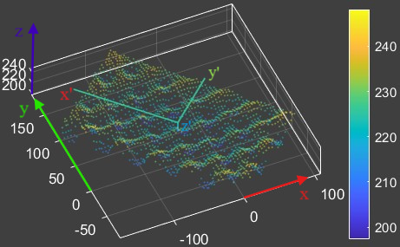
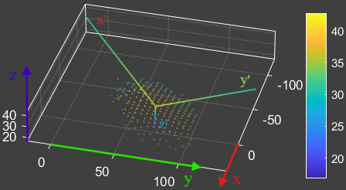
Analiza glavnih komponent
(ang. Principal Component Analysis, PCA) na:
a) testnega oblaka točk
b) oblaka točk krušnega testa

Slide 17
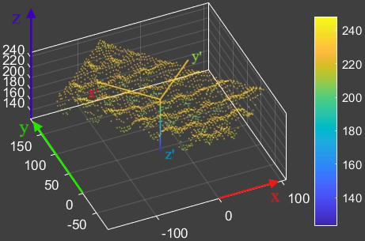
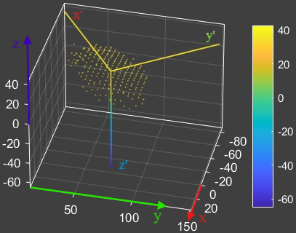
Prilagojene osi:
a) modela po PCA analizi
b) krušnega testa po PCA analizi

Slide 18
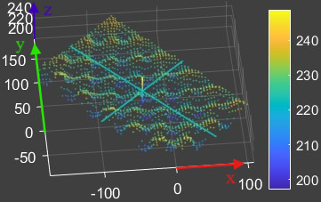
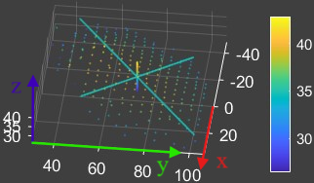
Dimenzije:
a) modela, določene s PCA analizo
b) krušnega testa, določene s PCA analizi

Slide 19
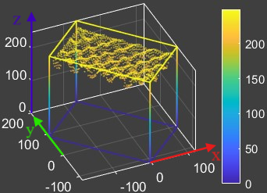
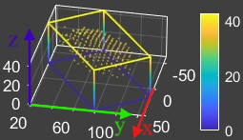
Dizajnirana je škatla za:
a) objekt testnega oblaka točk
b) oblak točk krušnega testa

Slide 20
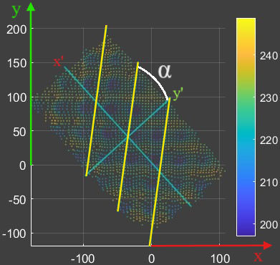
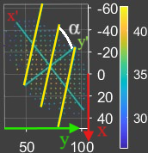
Nastavimo parametre za zarezovanje, kot α=40° in št. zarezovanj=3:
a) objekt za testiranje
b) krušno testo

Slide 21
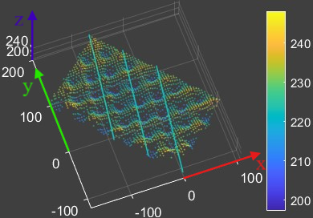
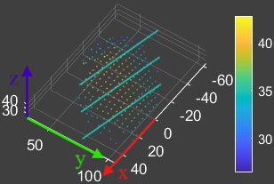
a) model pripravljen za zarezovanje
b) krušno testo prpravljeno za zarezovanje

Slide 22
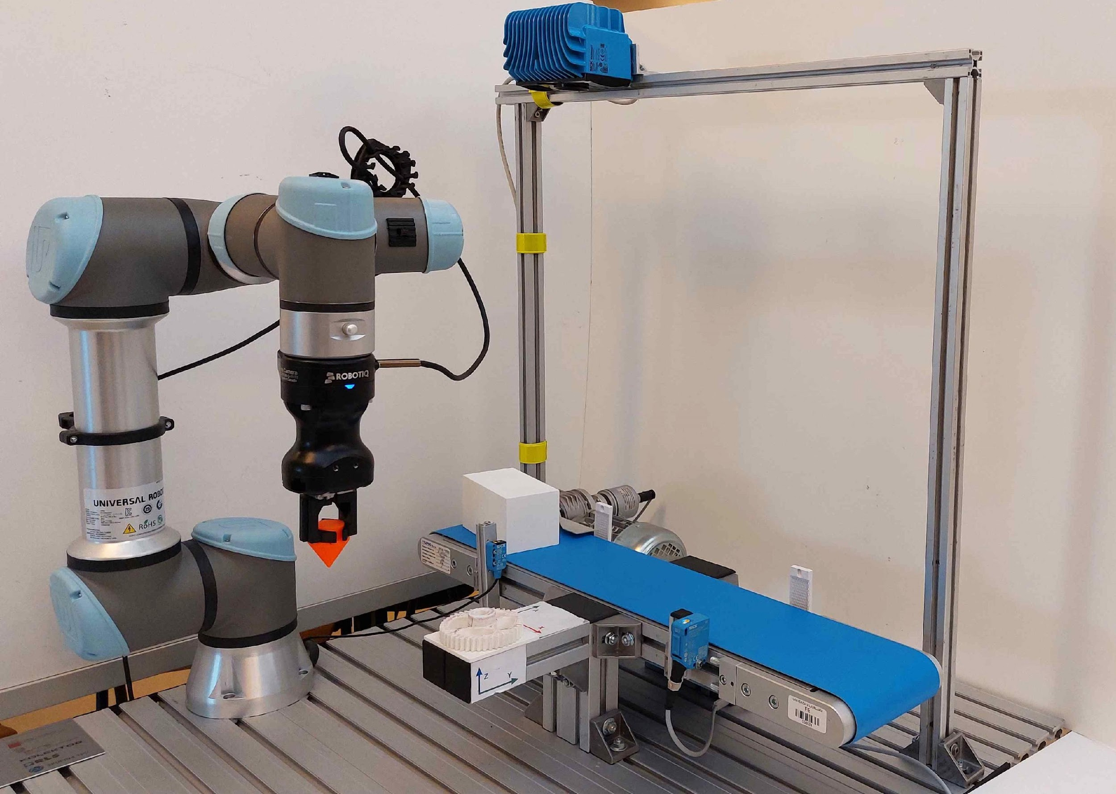
Eksperimentalna validacija

Slide 23
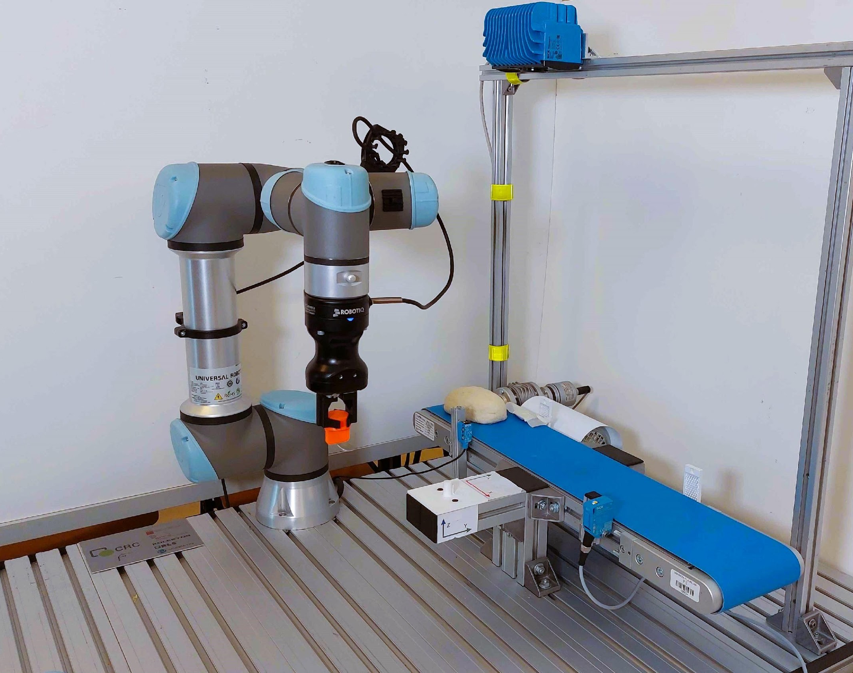
Tekoči trak zače.
Ko laserski senzor zana prisotnost testa, sporoči robotu da naj ustavi tekoči trak.
Kamera zajeme sliko.
Robot pošlje sporočilo računalniku da je kamera zajela sliko.
Računalnik sliko shrani v svoj pomnilnik in jo nato obdela.
Računalnik pošlje kalibrirane točke robotu.
Nato robot ponovno vklopi tekoči trak in začne zarezovati krušnega testa.
Ko je zarezovanje končano, robot zaustavi tekoči trak in se vrne v osnovni položaj.

Slide 24
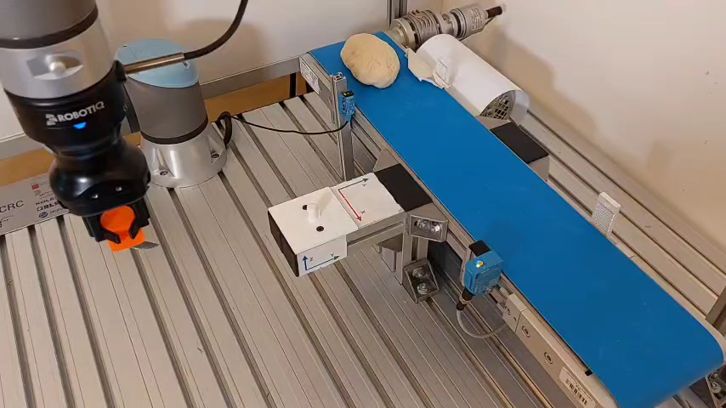

Slide 25
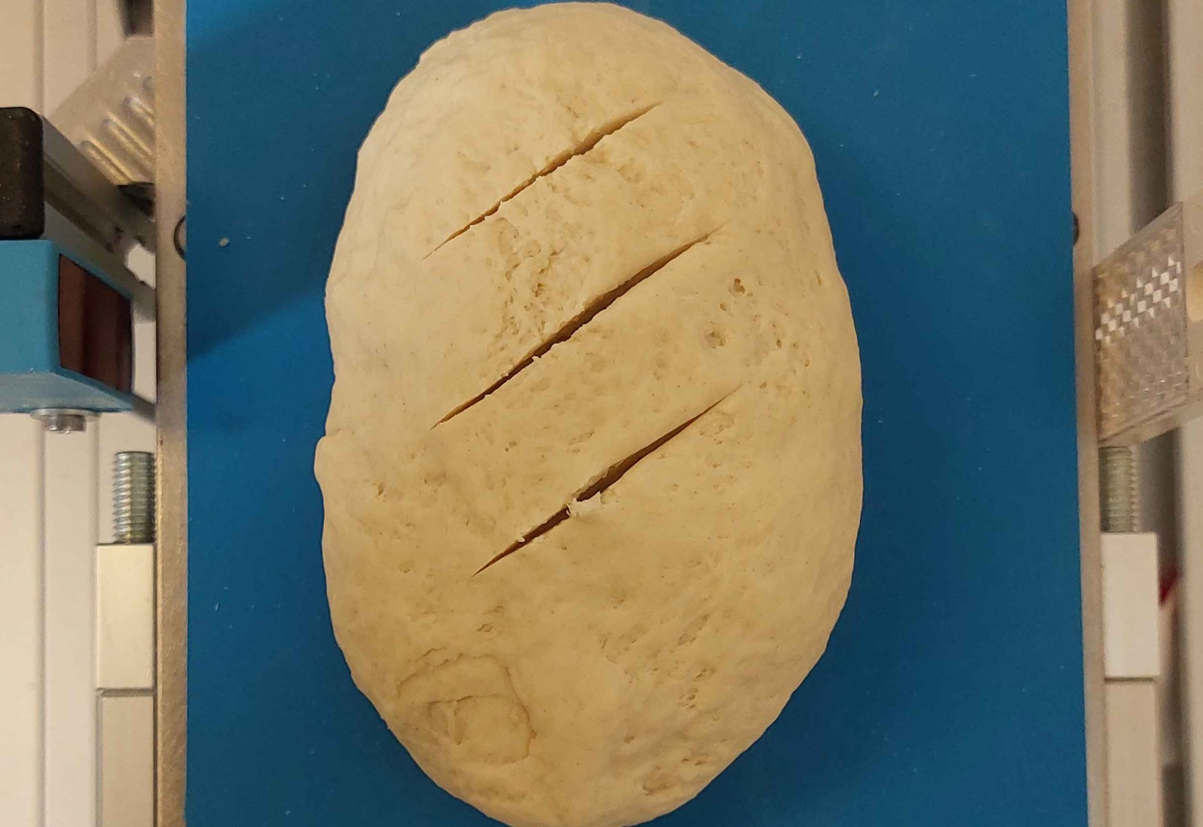

Slide 26
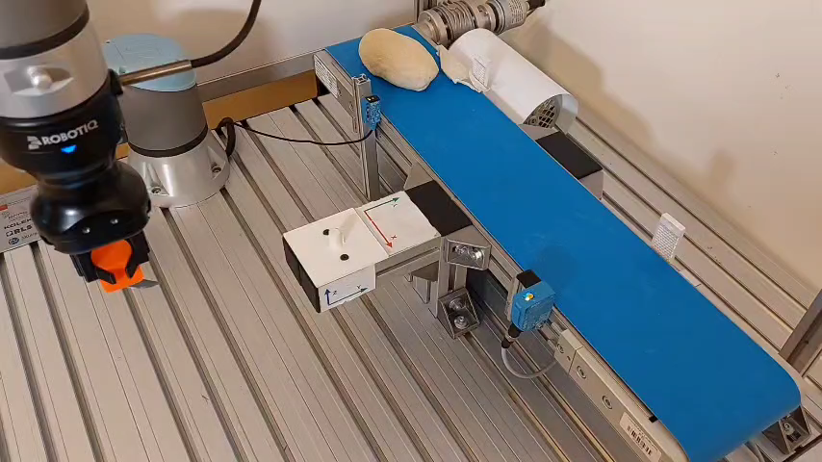

Slide 27
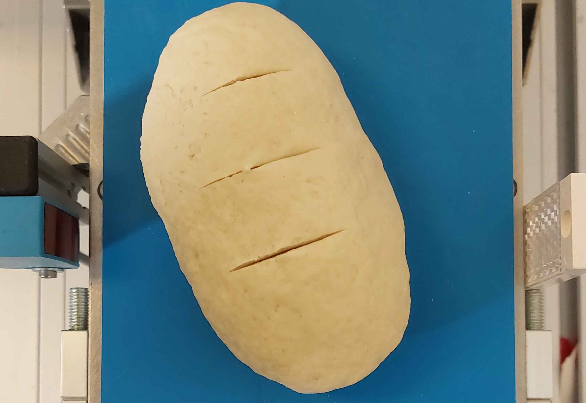

Slide 28
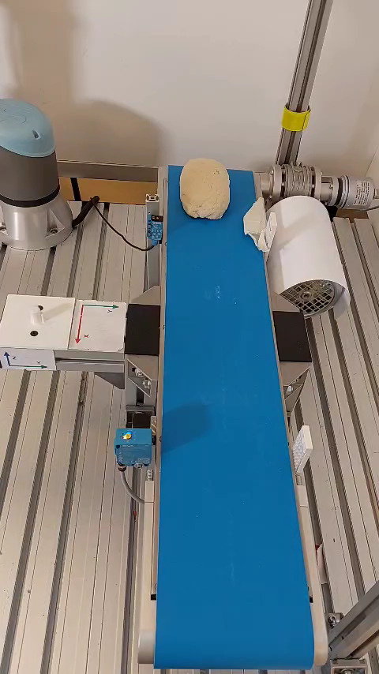

Slide 29
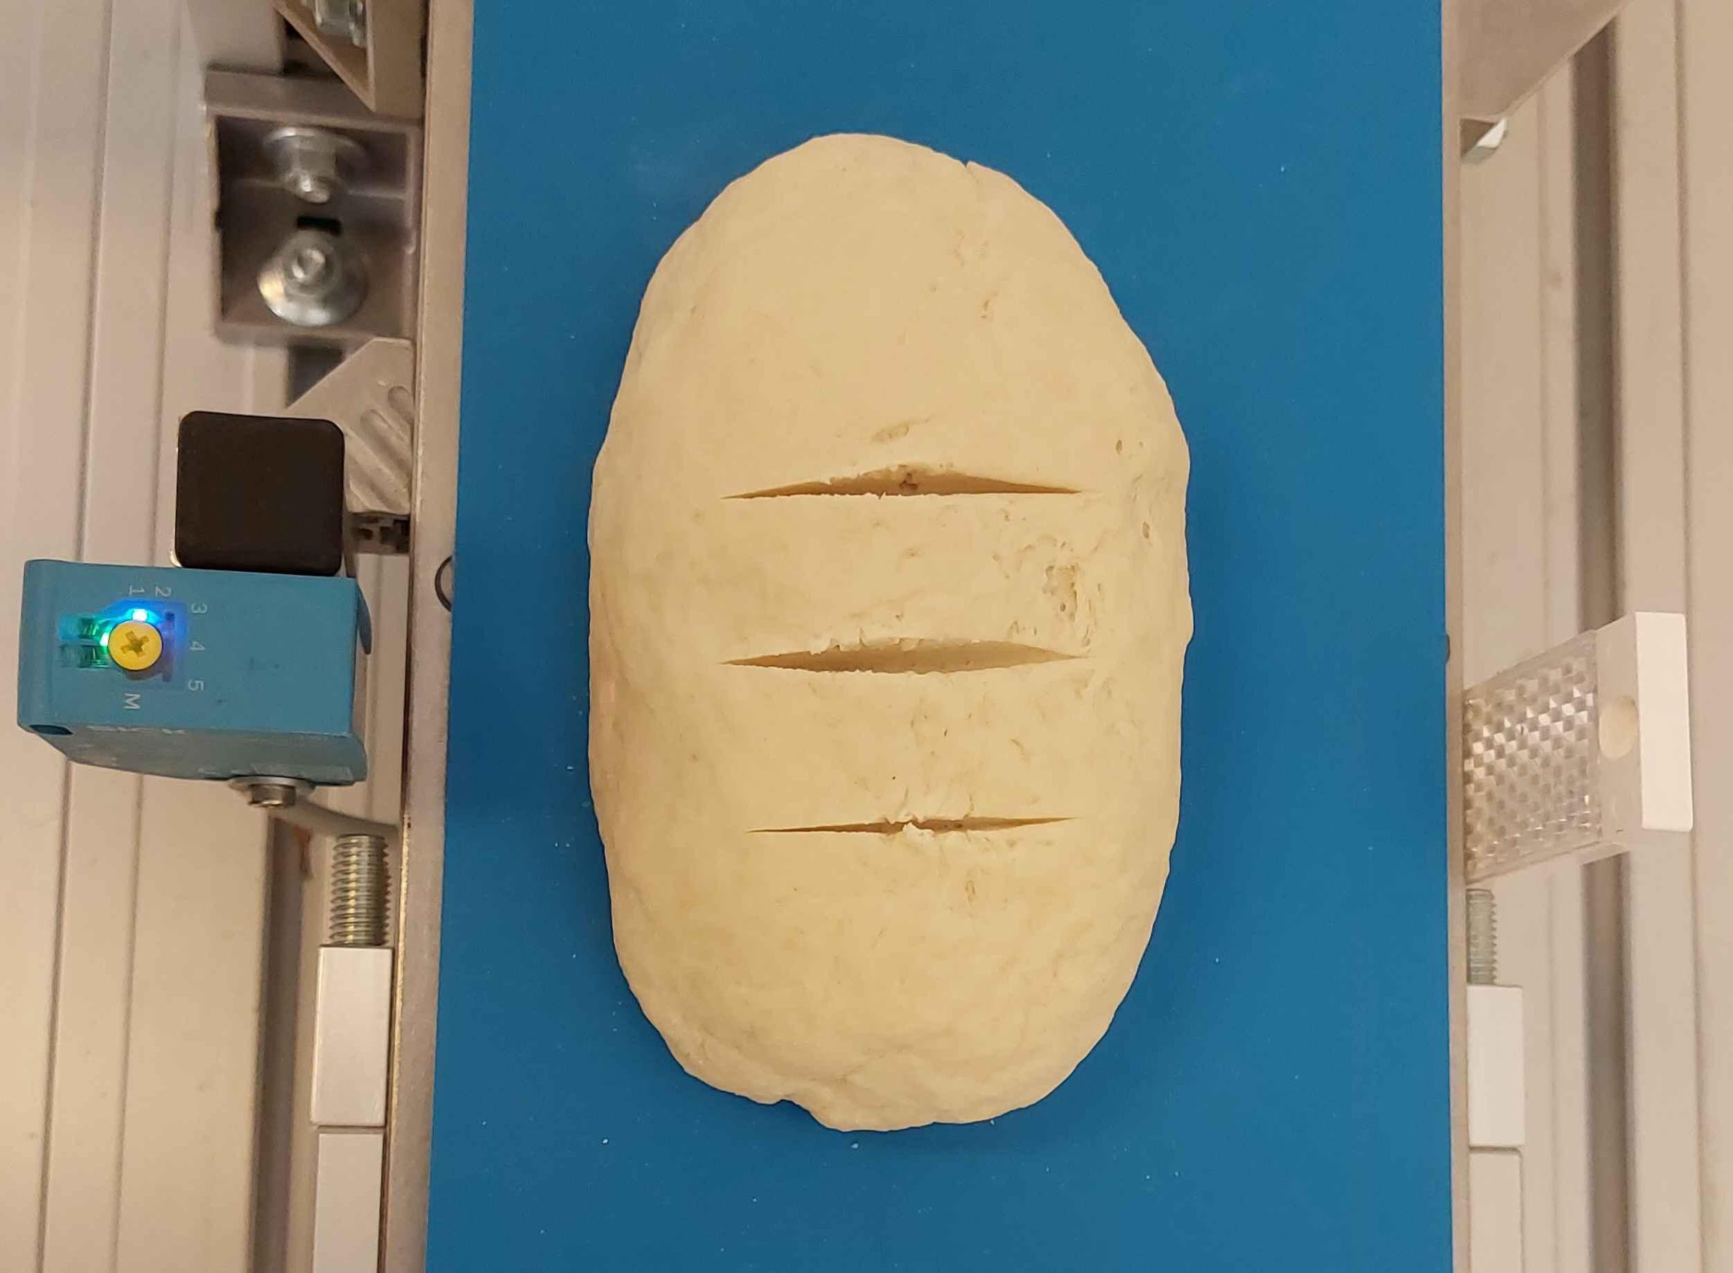

Slide 30
Možne izboljšave za prihodnosti
Strojno učenje:
Sistem se bo sčasoma učil iz prejšnih izkušenj in na podlagi tega bo optimiziral rezalne poti
Globoko učenje:
Temelji na nevronskih mrežah
Lahko izboljša filtriranje oblaka točk

Slide 31
Zahvaljujem vam se za pozornost

